Slide 1
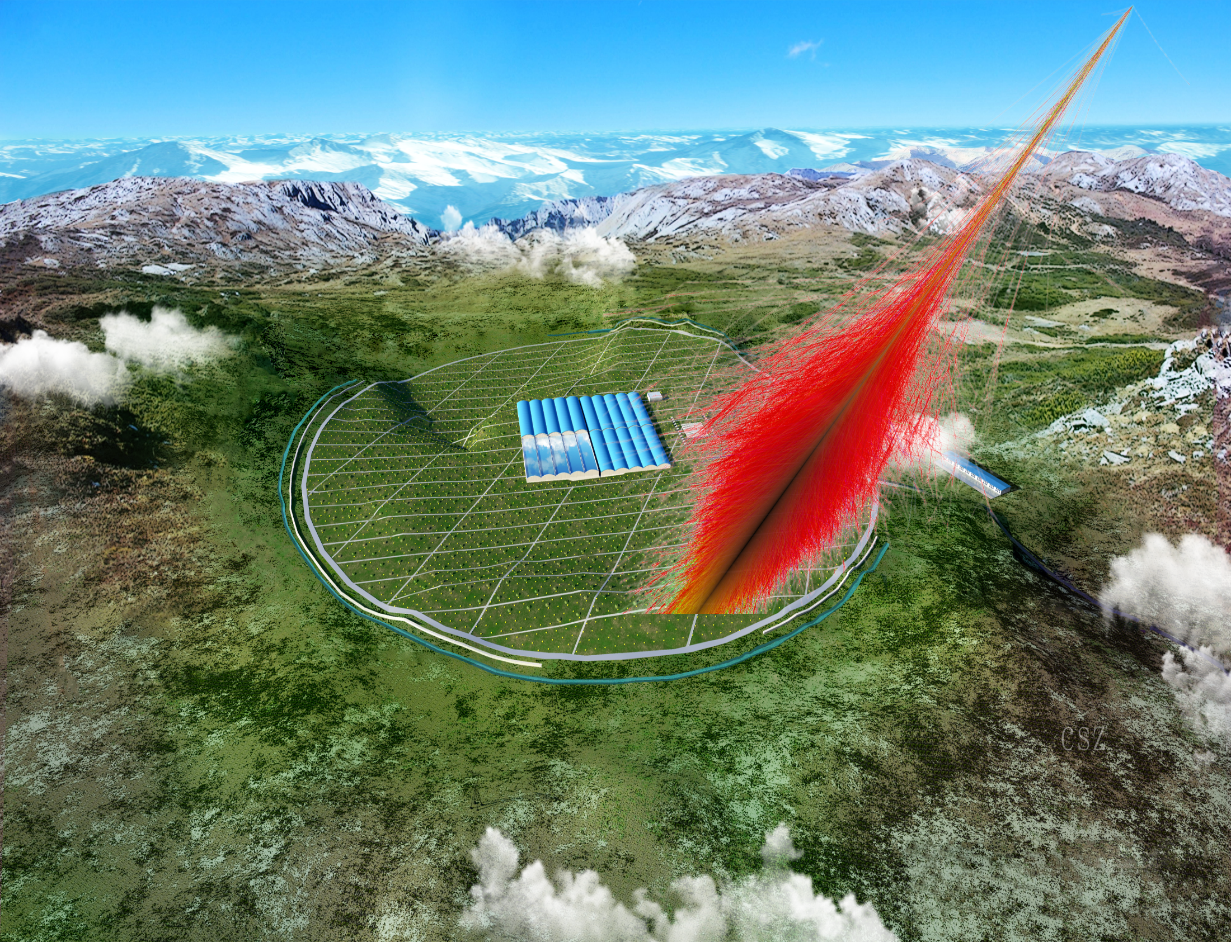
LHAASO数据的标定、重建与模拟
陈松战
中科院高能物理研究所
2018-03-23@LHAASO合作组会

Slide 2
内容
一、引言
二、LHAASO数据的标定
三、LHAASO数据的重建
四、LHAASO数据的模拟
五、月影与Crab的检验和绝对标定
六、总结与未来计划

Slide 3
一、引言
标定：正确性
  标定各探测器间的时间和粒子数测量的差别
  对整个探测器的绝对能标进行标定
重建：准确性
  由探测器测量的次级粒子信息重建原初粒子信息：
方向、芯位、能量、成分
模拟：准确性+正确性
  建立测量信息与原初粒子信息关系：能量、成分
  估计重建信息的精度：方向、芯位、能量、成分
  建立记录信息与大气吸收前信息关系：流强
标定、重建、模拟是后续数据物理分析的重要基础和前提！

Slide 4
二、LHAASO数据的标定

Slide 5
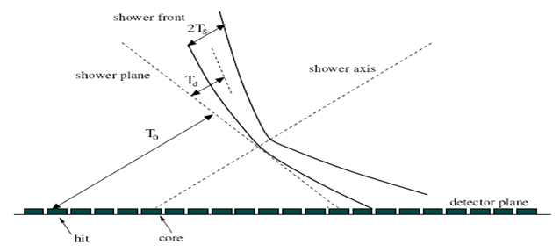


时间标定
利用簇射事例前锋面特点标定阵列各探测器的时间测量
在ARGO实验首次成功应用（指向误差0.1-0.2度）
ARGO-YBJ模拟精度
ARGO-YBJ检测精度
方法原理
$$σ=0.054 ns$$
$$σ=0.43 ns$$
方法：Astroparticle Physics 27 (2007):528
应用：Nuclear Physics B (Proc. Suppl.) 175–176 (2008):435；
Astroparticle Physics 30 (2009):287

Slide 6
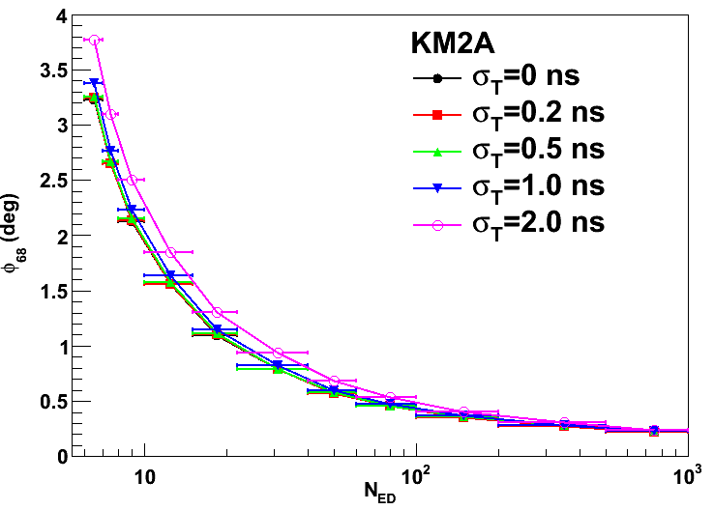
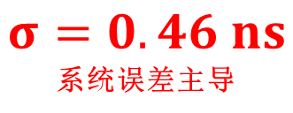
KM2A和WCDA的时间标定
KM2A和WCDA采用与ARGO同样的标定方法，希望模拟中精度优于0.1ns
建议增加硬件标定抽样监测！时间稳定性？
KM2A-ED模拟标定进展
KM2A模拟标定精度
(将进一步提高)
标定精度0.5ns对角分辩率影响<2%
$$σ=0.46 ns$$
系统误差主导

Slide 7
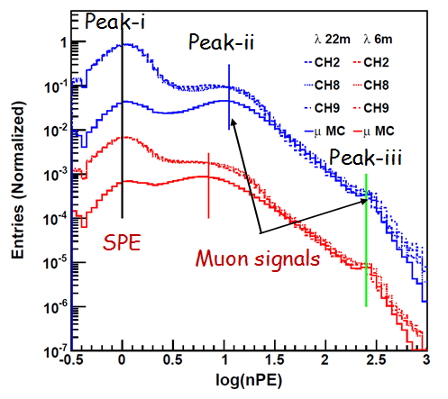
KM2A和WCDA的粒子数标定
挑选单粒子信号标定探测器对粒子数测量
问题：需要多长时间数据？标定精度？时间稳定性？
KM2A工程阵列结果
WCDA工程阵列结果
ED
MD
实验室单粒子信号
单光子信号
单μ信号
簇射单粒子信号
簇射中垂直单μ信号

Slide 8
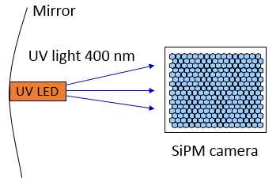
WFCTA的LED标定和激光标定
LED光源标定整个望远镜的PMT：
每小时利用观测近处(~百米)激光事例标定大气透明度。
每季度利用远处(~10公里)发射激光事件对望远镜的光子收集效率进行绝对标定。
LED标定原理图
激光标定原理图

Slide 9
三、LHAASO数据的重建

Slide 10
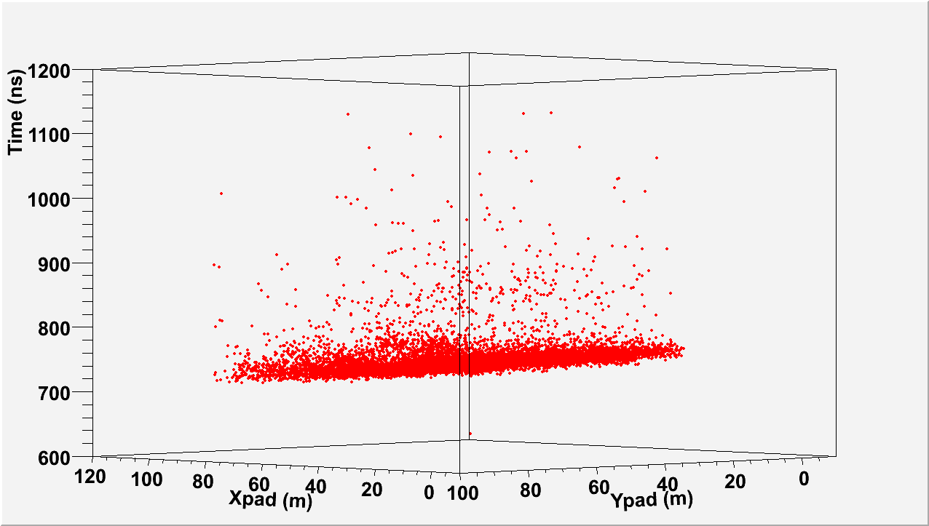
事例方向和芯位重建
方向重建：最小二乘法拟合探测器测量时间和探测器位置坐标构成的簇射前锋面
芯位重建：拟合次级粒子密度的分布或寻找粒子密度最大的位置
粒子入射方向
簇射前锋面

Slide 11
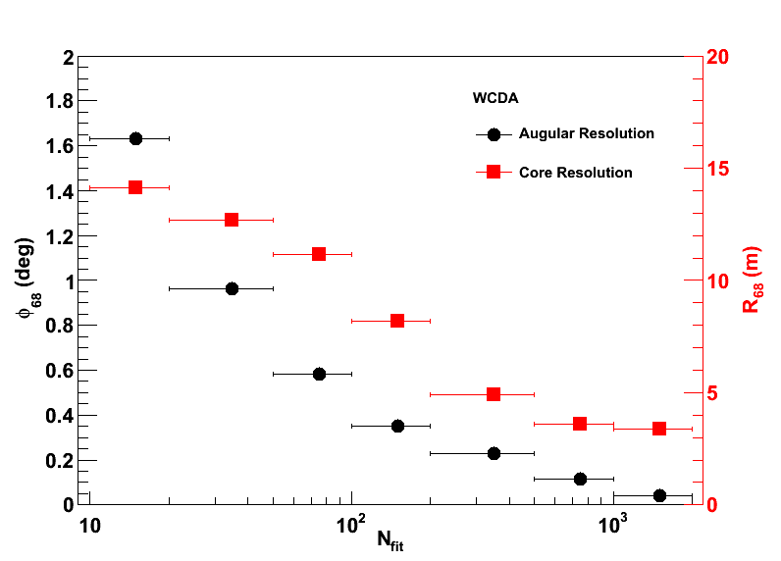
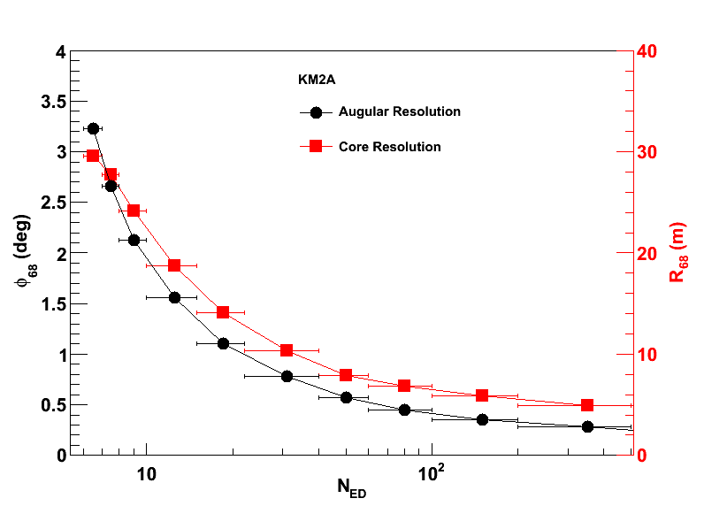
事例重建精度
各阵列已完成针对模拟数据的重建软件，噪声过滤和拟合过程可能有提升空间
对实验数据的重建需要检查探测器质量，屏蔽不正常的探测器,并应用标定结果
WCDA
KM2A
角分辨率
角分辨率
芯位分辨率
芯位分辨率

Slide 12
其它参量的重建
粒子数：总的电磁粒子、μ子数，光子数
能量：基于Hit数或粒子数重建能量，也可以考虑加上天顶角和芯位信息
成分：各种应用于成分区分参量
年龄：NKG拟合参量
建议：数据分析的分bin尽量按照重建能量进行！

Slide 13
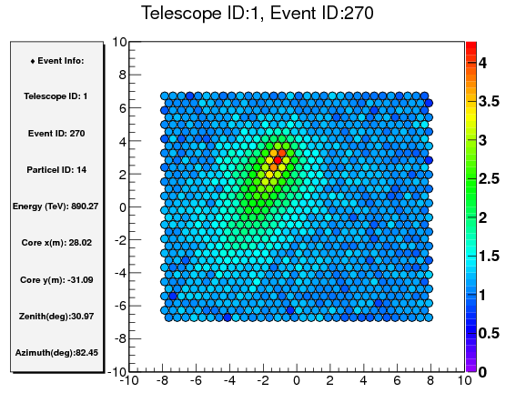
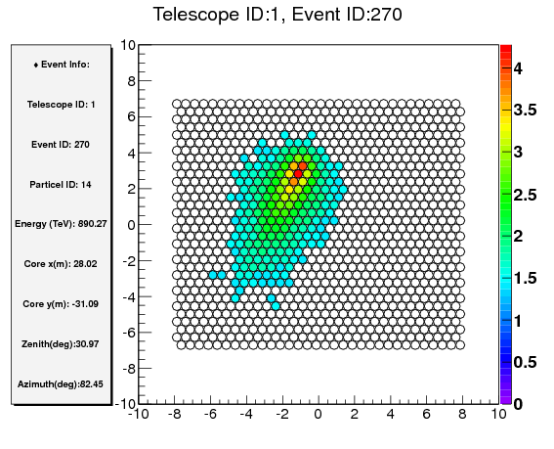
WFCTA 事例的重建
Proton 890 TeV
主要是图像清理
给出Shower size和Hillas参数.
图像清理
Hillas 参数计算

Slide 14
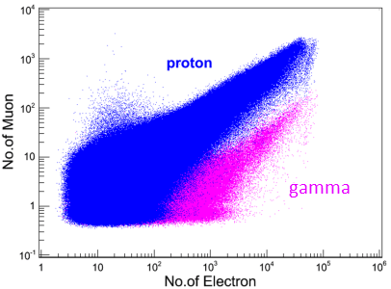
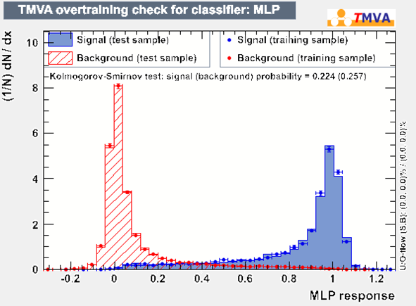
粒子种类鉴别
利用多参数对不同原初粒子种类进行鉴别
WFCTA+KM2A+WCDA
轻核/重核鉴别
WCDA伽马/质子鉴别
KM2A伽马/质子鉴别

Slide 15
数据的挑选
重建数据质量：受探测器、电子学状态、标定质量以及其它意外等因素影响
检查与监测：在使用数据前，我们需要检查重建参量的分布，如触发探测器数目、重建芯位、方向、前锋面时间残差等
文件挑选：挑选出好数据文件列表，以供后续的数据和物理分析

Slide 16
四、LHAASO数据的模拟

Slide 17
探测器模拟
国际公用软件CORSIKA 模拟大气级联簇射过程
基于Geant4软件包开发探测器模拟软件

Slide 18
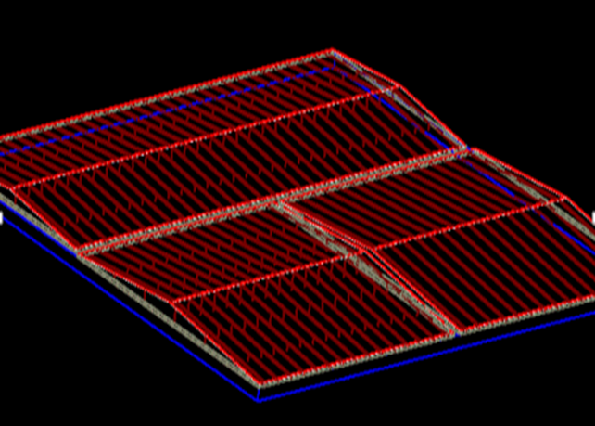
WCDA模拟进展
Main solution:
  Memory overflow → Hit stream is used to store the hits in hard disk
Current status:
  ROOT event output.
  Speed (core events):
    100 GeV 0.6s/event
    1TeV 19s/event
    10TeV 5.6m/event
    100TeV 56m/event
  Crab simulation(error<10%) : 1 year with 100 CPU

Slide 19
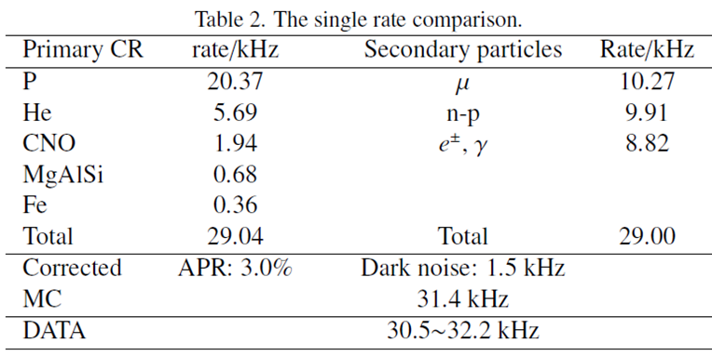
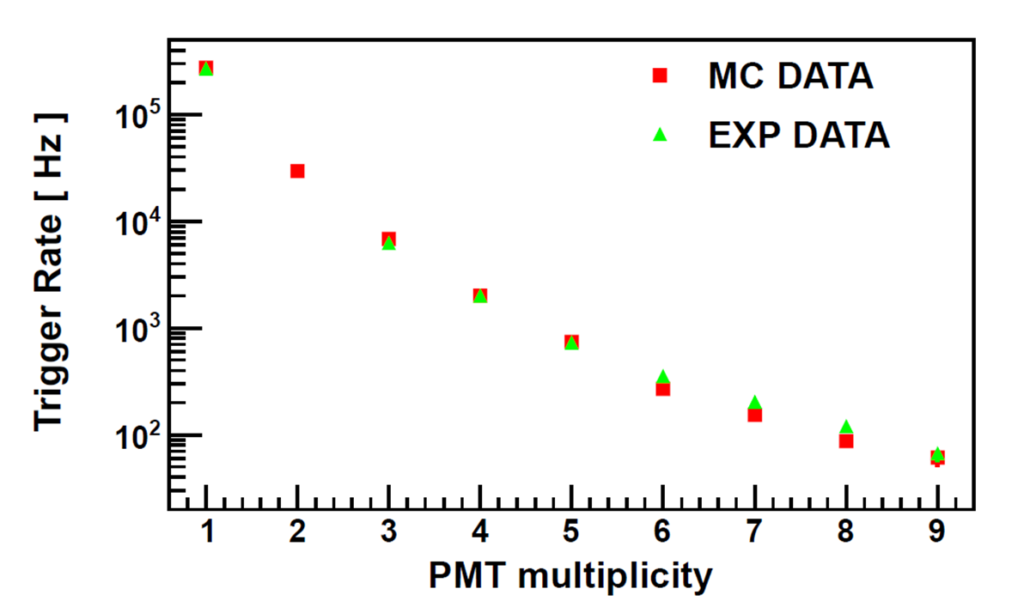
Comparison with prototype array
9 cells prototype array at YBJ
The single rate and PMT multiplicity are comparable with data!

Slide 20
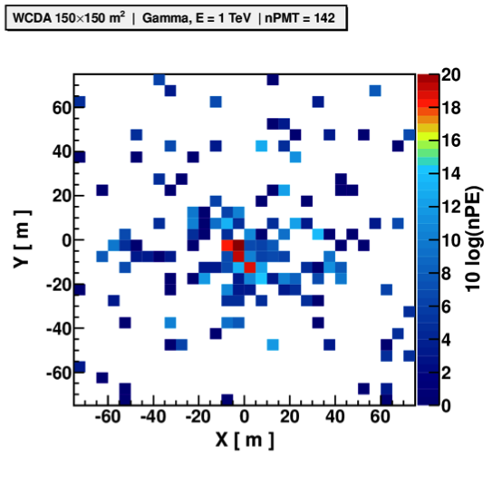
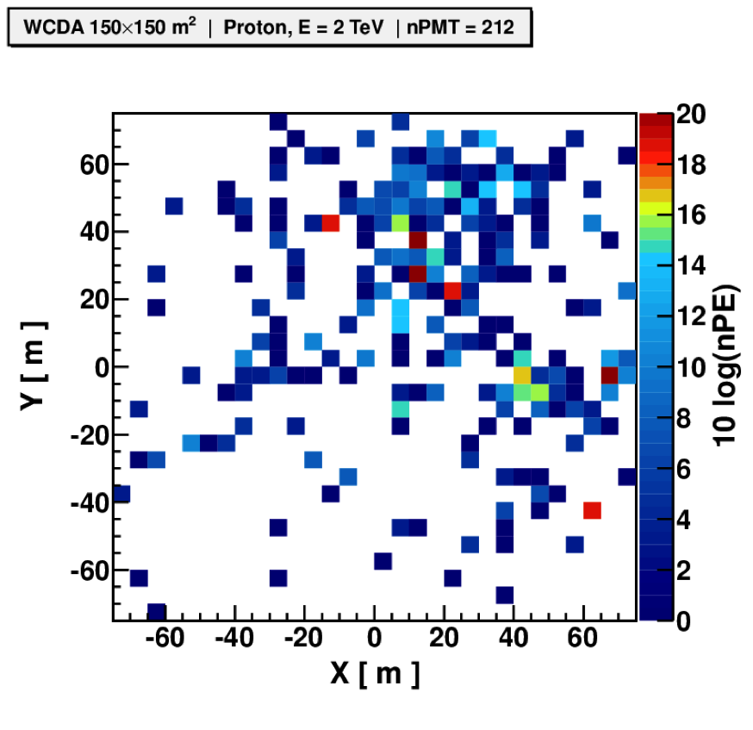
WCDA模拟事例
Gamma 1TeV
Proton 2TeV

Slide 21
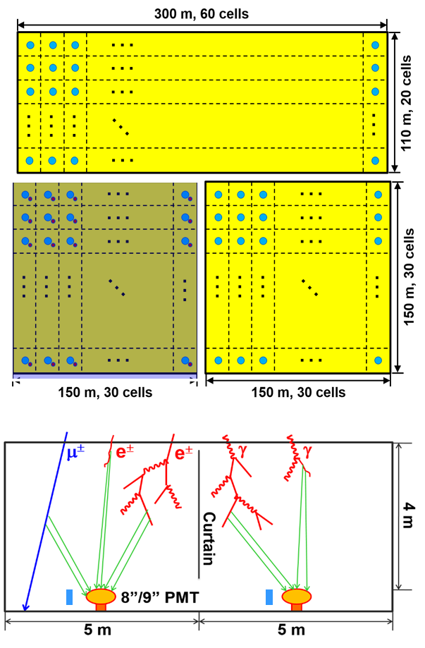
WCDA++进展
900 cells: 5mx5mx4.4m
Current status
  Tracing photons to PMT
  ROOT event output.
  Compare the results with different kinds of simulation.
  Further reduce the running time
Proton E | Full simulation | Thinning | Parameterization
0.1 PeV | 5 h | 0.5 h | 50 s
1 PeV | 2 days | 5 h | 10 m
10 PeV | 20 days | 2.5 days | 2 h
1.5” PMT

Slide 22
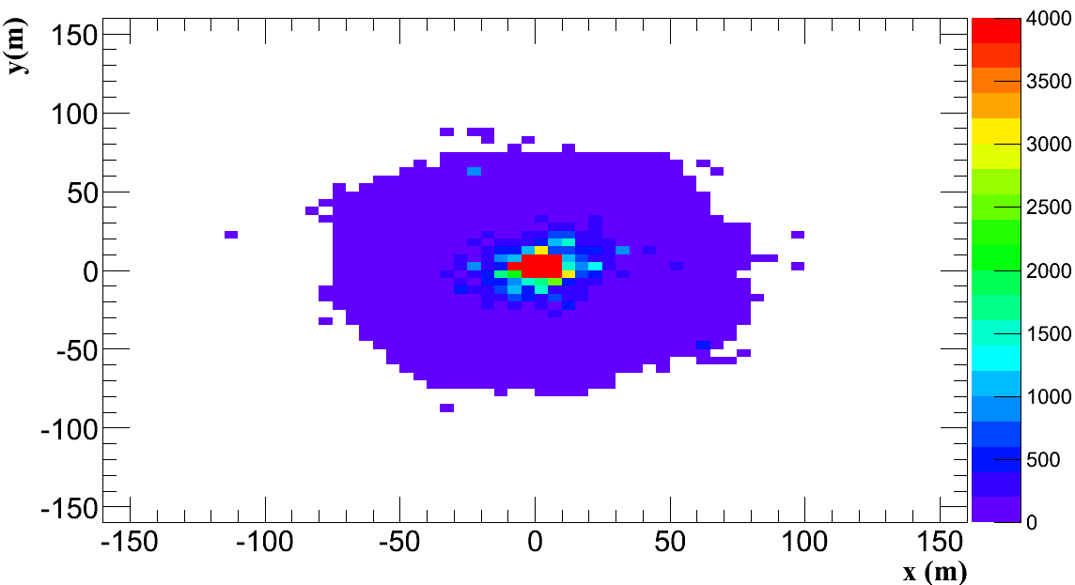
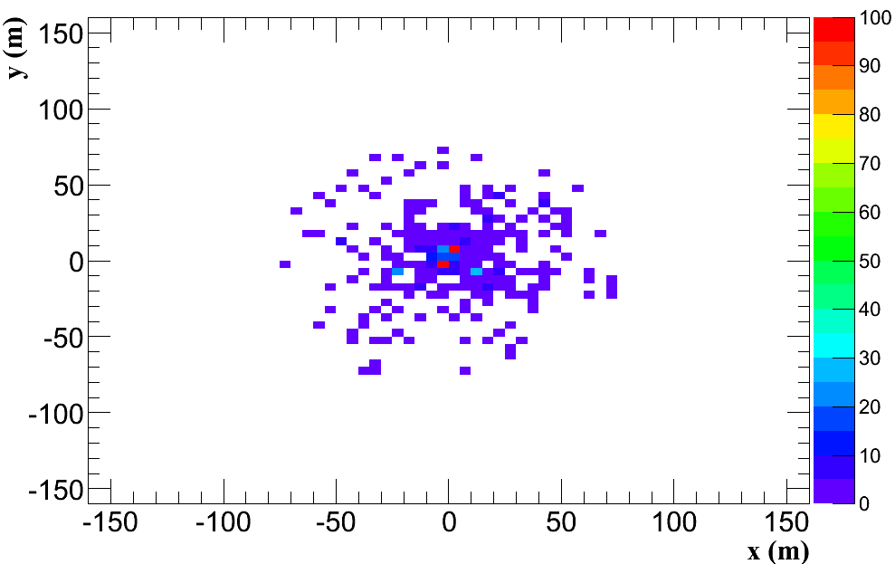
Event display: Proton, 100 TeV
WCDA
WCDA++

Slide 23
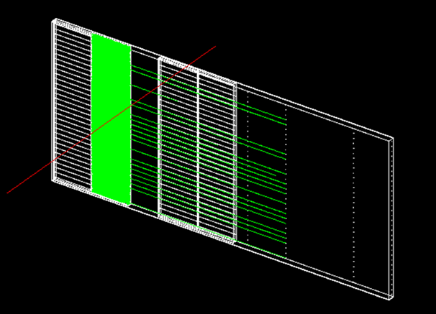
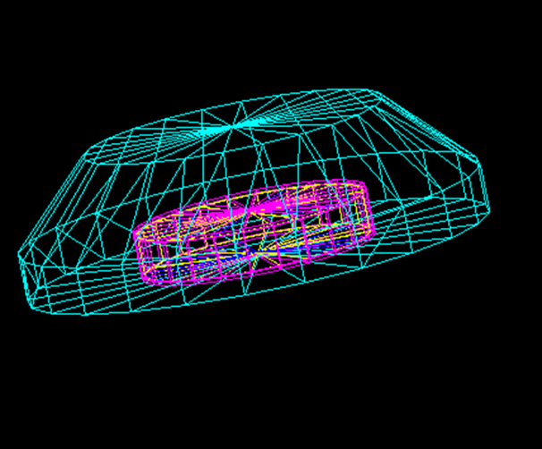
KM2A模拟软件进展
G4KM2A
  Flexible array configure.
  Detector Realization
  Flexible Trigger setting
  Real detector noise hit
  ROOT event output.
Speed (core events):
  10-100 TeV: 9.5s/event
  0.1-1PeV: 2.0m/event
  1-10PeV: 29m/event
Most of simulation: <1 month with 100 CPU
ED
MD

Slide 24
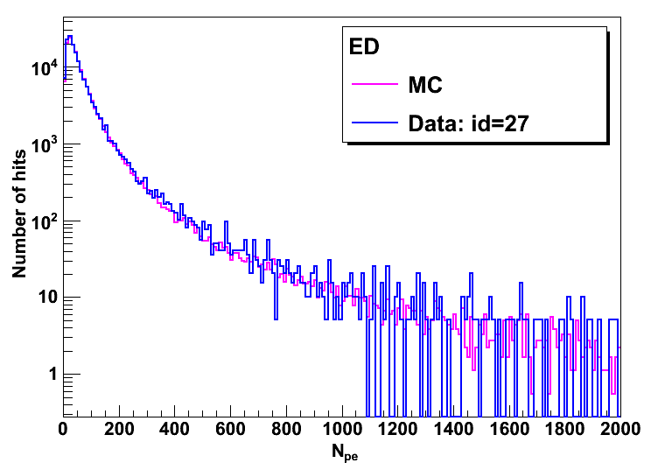
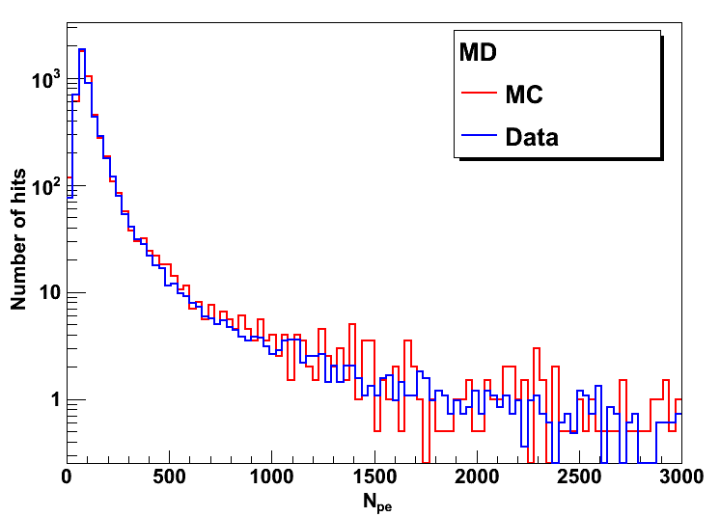
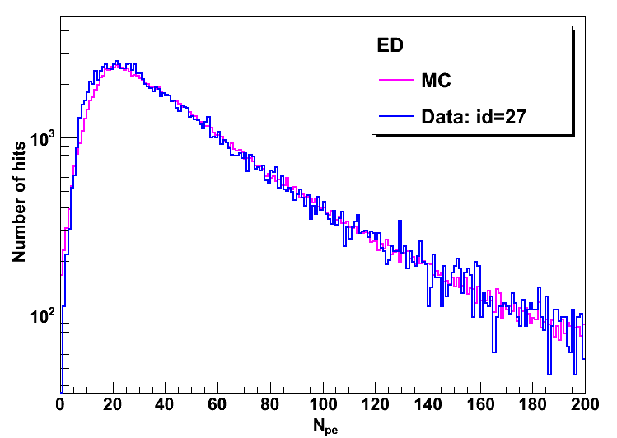
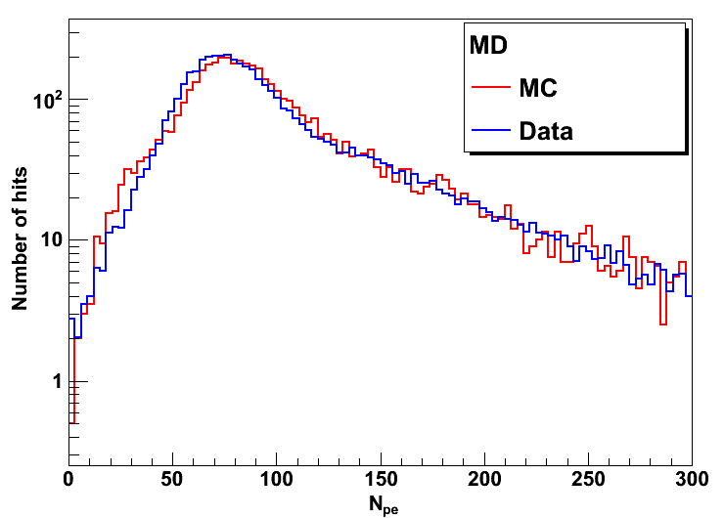
Comparison with prototype array
39 EDs and 2 MDs prototype array at YBJ
Trigger: 200ns, N_{ED}≥5
The N_{pe} distribution of single ED and MD are comparable with data!

Slide 25
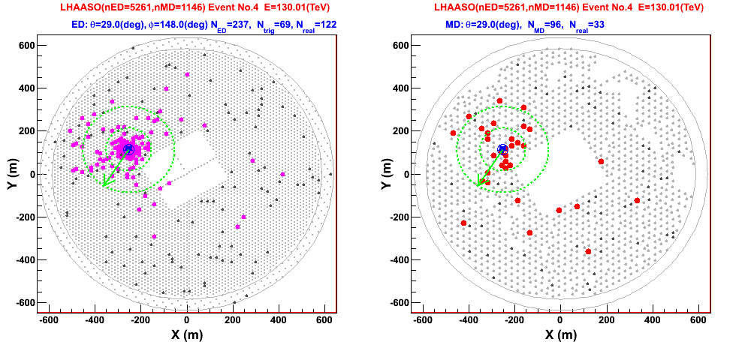
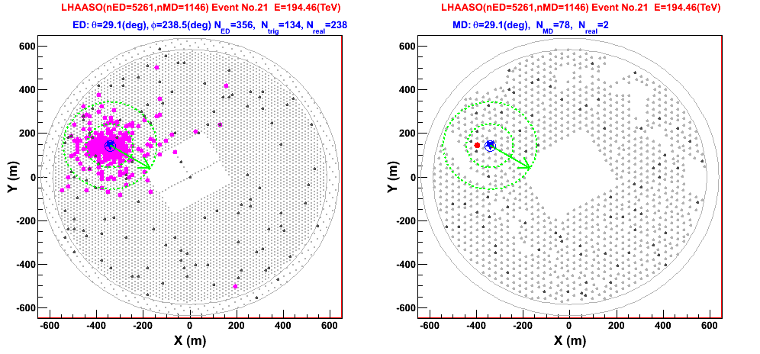
KM2A-ED
Proton 130TeV
KM2A-MD
KM2A模拟事例
Gamma 194TeV

Slide 26
WFCTA模拟进展
Use the Cherenkov mode of CORSIKA to simulate showers
The detectors are set in CORSIKA
Tracing the photons up to SiPM
Night sky background
Trigger:
  SiPMT(S-b>4σ)→Event Trigger (≥3 neighboring SiPM)
Speed:
  10-100 TeV: 3s/event.
  0.1-1 PeV: 10s/event
Stand alone is OK!

Slide 27
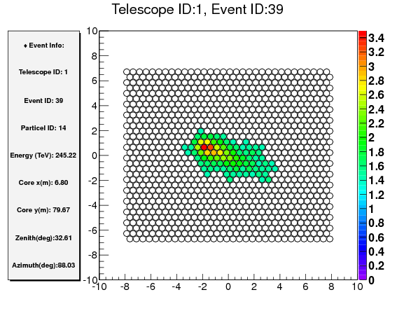
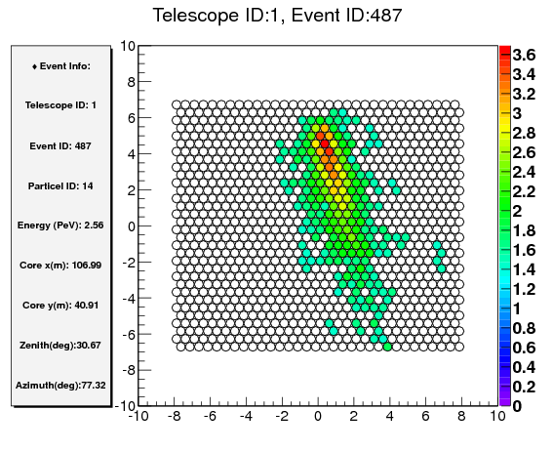
WFCTA模拟事例
Proton 245 TeV
Proton 2.56 PeV
清理过噪声

Slide 28
模拟计算问题
模拟：corsika产生shower，在探测器模拟中在面积S平面区域均匀抽样N个事例，对应时间为 t=N/n
原初事例率：在面积为S区域每秒原初宇宙线数据为n
常见错误：估计n时不加cosθ！！！
错误影响：
  宇宙线事例率高估33%（θ<60º）
  Crab源事例率高估15%（θ<50º）
错误自查方法：利用不同天顶角范围估计的事例率有明显差别，天顶角范围越大，错误越大！

Slide 29
五、月影与Crab的检验和绝对标定

Slide 30
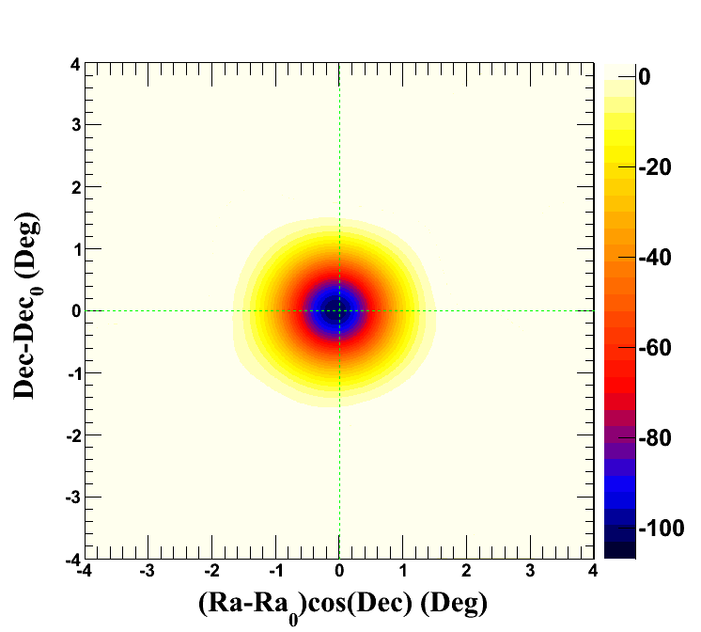
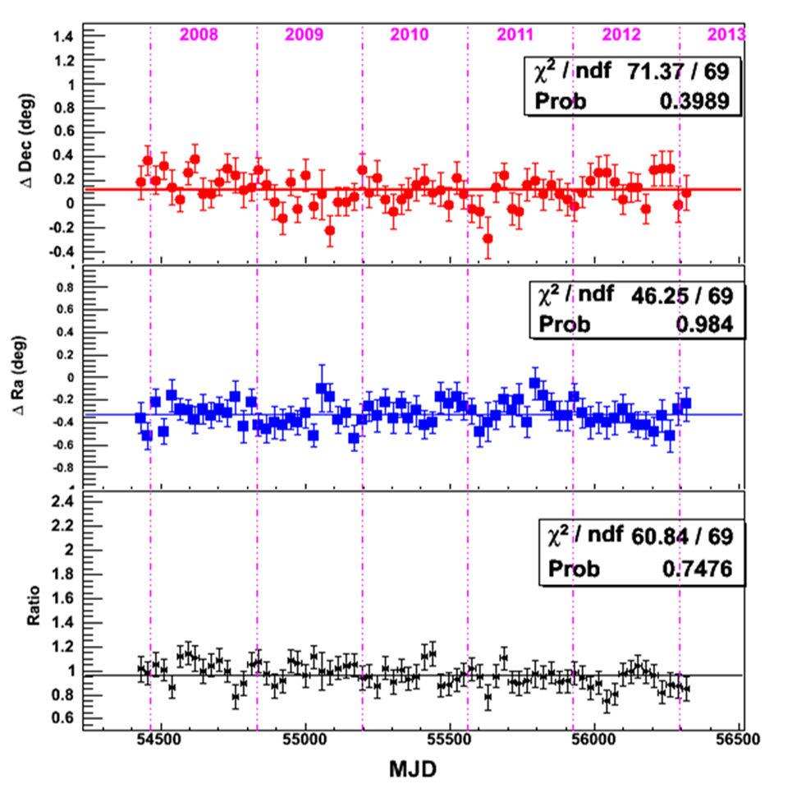
月影的检验
基于稳定宇宙线负源月影的高灵敏度观测可以对探测器指向精度、角分辨率、数据稳定性进行标定检验。
稳定性
KM2A预期月影
角分辨率
ARGO利用月影的检验

Slide 31
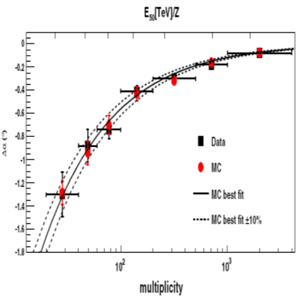
绝对能标的标定
重要性：绝对能标问题是间接实验测量中的关键问题，可能也是目前各家测量结果存在差异的主因！
WCDA：利用月影位置偏移随能量变化进行刻度
KM2A：在5-20TeV有三个点可以对能标进行刻度
WFCTA：主要通过光子数重建能量，光子的探测效率经过激光系统进行了绝对标定，仍需进一步刻度
交叉标定：利用WCDA与WFCTA和KM2A重合事例对能标交叉标定。Auger实验就采取了类似标定方法。
ARGO-YBJ
KM2A

Slide 32
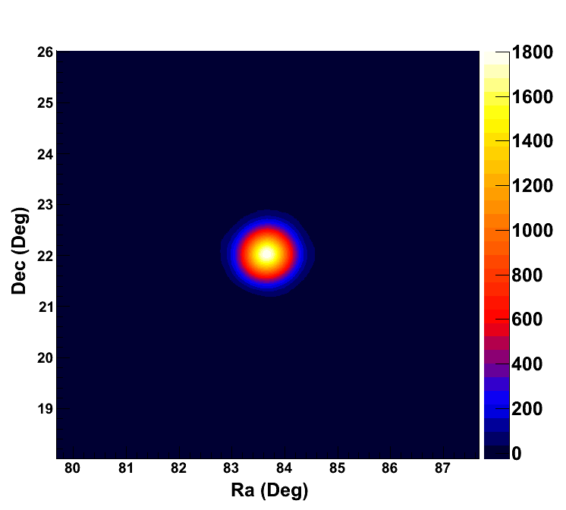
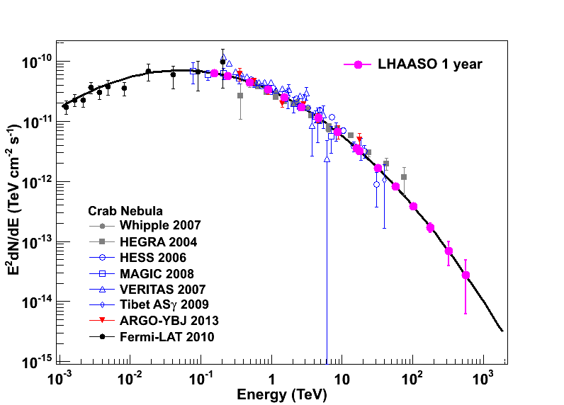
标准烛光Crab Nebula
基于伽马射线源的标准烛光Crab Nebula的观测可以对探测器模拟、数据重建、数据分析、阵列指向精度等整个流程进行标定和检验。
KM2A预期Crab Nebula天图
LHAASO预期1年的Crab Nebula能谱

Slide 33
六、总结与未来计划

Slide 34
LHAASO数据分析流程
探测器模拟+数字化
真实化
重建
挑选
探测器响应及效率
探测器质量检查+标定
数据重建
数据挑选
宇宙线能谱分析
伽马射线源扫描
SNR,PWN,AGN,…
弥散伽马射线
……
原始数据
成果发布
月影、Crab监测、检验和绝对标定
快速重建
Flare,GRB搜寻
日影监测
GCN, Atel, … 发布
理论团队

Slide 35
LHAASO软件框架
所有的模拟和重建软件和标定文件最终都要放入LHAASO框架软件中！

Slide 36
未来计划
KM2A目前33个ED小阵列已运行，WCDA在2018年10月试运行，2019年1月LHAASO其它的1/4阵列将运行。
在2018年12月之前我们需要完成相应1/4阵列的模拟、重建、标定、数据筛选等工作，并完成数据分析的准备工作。
在1/4阵列运行一个月后应该给出月影、Crab、巡天扫描、GRB搜寻、能谱、各向异性等初步数据结果。
建议时间表：
  2018年4月统一LHAASO探测器编号和坐标、数据存储结构，并与模拟统一。
  2018年5月完成所有模拟和重建软件独立软件。
  2018年6月完成所有模拟和重建软件等放入框架。
  2018年7月完成标定方法研究。
  2018年8月完成1/4阵列的模拟样本产生。
  2018年9月开展相应文章准备，放入模拟结果，如：标定、模拟、月影（重建）、Crab（鉴别）等

